Slide 1

CHƯƠNG VI
MỘT SỐ YẾU TỐ XÁC SUẤT THỐNG KÊ
BÀI 3
PHÂN TÍCH VÀ XỬ LÍ DỮ LIỆU THU ĐƯỢC Ở DẠNG BẢNG, BIỂU ĐỒ
(Tiết 1)

Slide 2

MỞ ĐẦU
Ở lớp 6 và 7, chúng ta đã làm quen với việc phân tích và xử lí dữ liệu thu được bằng bảng hoặc biểu đồ.
Phân tích và xử lí dữ liệu thu được ở dạng bảng hoặc biểu đồ để làm gì?

Slide 3

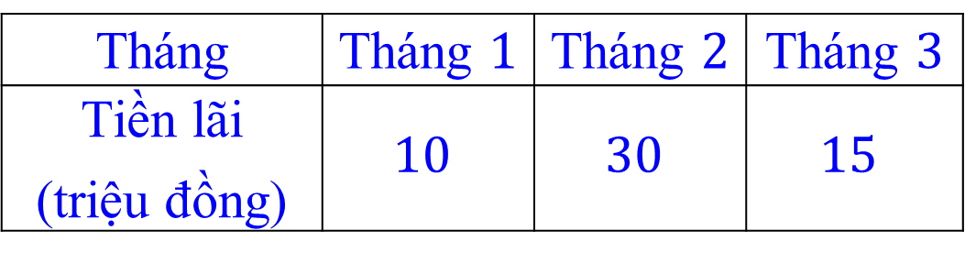
(Sgk/trang19). Bảng 1 cho biết tiền lãi của một cửa hàng trong Quý I năm 2022
+ Tính tổng số tiền lãi của cửa hàng trong các tháng của Quý I năm 2022
+ Tiền lãi trong tháng 2 gấp bao nhiêu lần tiền lãi của cả hai tháng còn lại của Quý I năm 2022.
Tháng | Tháng $1$ | Tháng $2$ | Tháng $3$
Tiền lãi (triệu đồng) | $$10$$ | $$30$$ | $$15$$
Notes:
HĐ cá nhân: Đọc hiểu nội dung hộp kiến thức để trả lời các câu hỏi

Slide 4
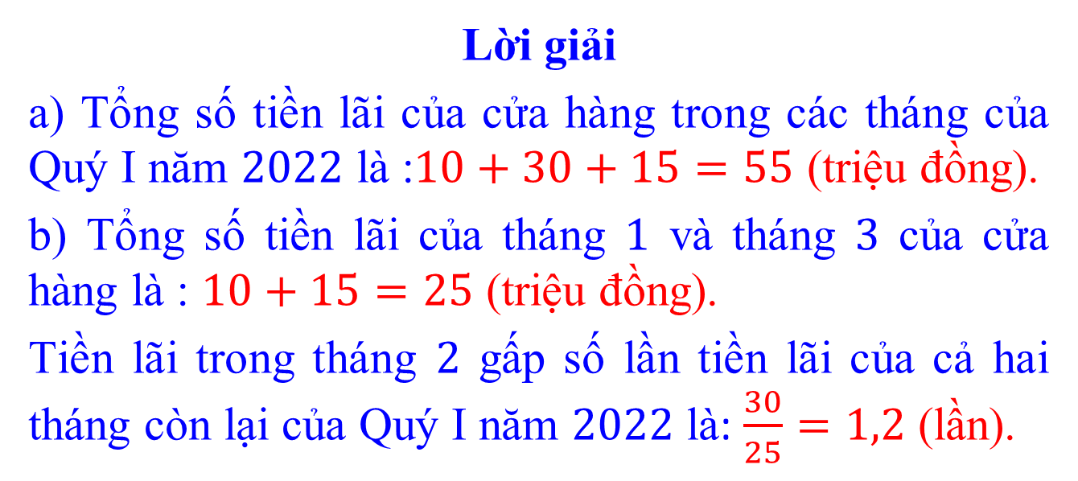
Lời giải
a) Tổng số tiền lãi của cửa hàng trong các tháng của Quý I năm $2022$ là :$10+30+15=55$ (triệu đồng).
b) Tổng số tiền lãi của tháng $1$ và tháng $3$ của cửa hàng là : $10+15=25$ (triệu đồng).
Tiền lãi trong tháng $2$ gấp số lần tiền lãi của cả hai tháng còn lại của Quý I năm $2022$ là: $\frac{30}{25}=1,2$ (lần).

Slide 5

Kết luận: Để phát hiện vấn đề (hoặc quy luật đơn giản) dựa trên phân tích và xử lí số liệu thu được, ta cần :
+ Nhận biết được mối quan hệ toán học đơn giản giữa các số liệu đã được biểu diễn
+ Thực hiện được tính toán và suy luận toán học.

Slide 6

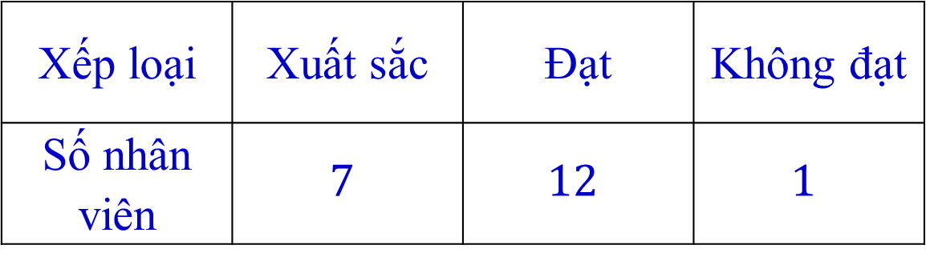
(Sgk/trang 20) : Xếp loại thi đua của một tổ sản xuất là :
Tổ trưởng thông báo: Tỉ lệ nhân viên xếp loại ở mức Xuất sắc so với cả tổ là trên 30%. Thông báo đó của tổ trưởng có đúng không?
Xếp loại | Xuất sắc | Đạt | Không đạt
Số nhân viên | $$7$$ | $$12$$ | $$1$$
Notes:
Hoạt động theo nhóm bàn: Thực hiện bài luyện tập 1

Slide 7
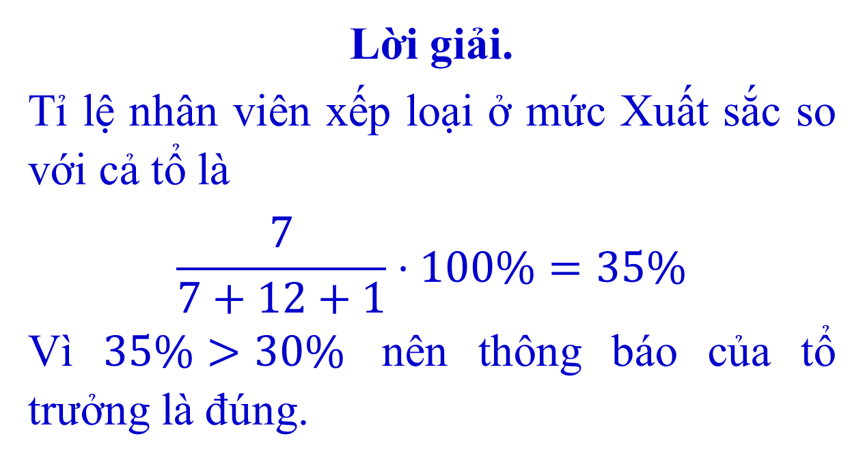
Lời giải.
Tỉ lệ nhân viên xếp loại ở mức Xuất sắc so với cả tổ là
$$\frac{7}{7+12+1}⋅100\%=35\%$$
Vì $35\%>30\%$ nên thông báo của tổ trưởng là đúng.

Slide 8

HOẠT ĐỘNG
Luyện tập

Slide 9
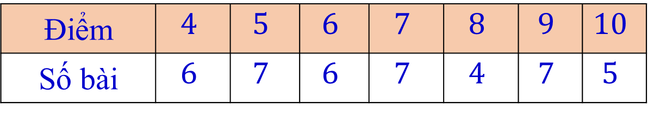
Bài 1. Thống kê trong lần kiểm tra cuối học kì I môn Toán của lớp 8A vừa qua là:
a. Tính tổng số bài kiểm tra cuối học kì I của lớp 8A.
b. Số bài được điểm 10 chiếm bao nhiêu phần trăm so với tổng số bài kiểm tra cuối học kì I của lớp 8A ? (làm tròn kết quả đến hàng phần trăm)
Điểm | $$4$$ | $$5$$ | $$6$$ | $$7$$ | $$8$$ | $$9$$ | $$10$$
Số bài | $$6$$ | $$7$$ | $$6$$ | $$7$$ | $$4$$ | $$7$$ | $$5$$
Notes:
GV yêu cầu Hs hoạt động nhóm đôi thực hiện nhiệm vụ : Đọc và làm bài tập 1 và trả lời các câu hỏi

Slide 10
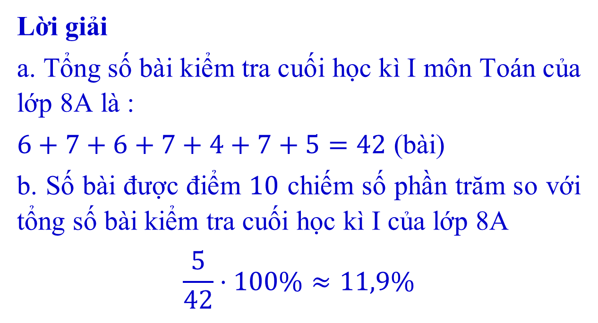
Lời giải
a. Tổng số bài kiểm tra cuối học kì I môn Toán của lớp 8A là :
$6+7+6+7+4+7+5=42$ (bài)
b. Số bài được điểm $10$ chiếm số phần trăm so với tổng số bài kiểm tra cuối học kì I của lớp 8A
$$\frac{5}{42}⋅100\%≈11,9\%$$

Slide 11
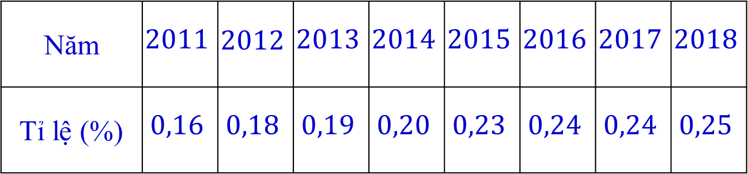
Bài 2. Bảng thống kê sau cho biết tỉ lệ đóng góp vào GDP toàn cầu của Việt Nam trong một số năm.
a) Tỉ lệ đóng góp vào GDP toàn cầu của Việt Nam trong năm nào là lớn nhất trong khoảng thời gian từ năm 2011 đến năm 2018 ?
Năm | $$2011$$ | $$\begin{aligned}2012\end{aligned}$$ | $$2013$$ | $$2014$$ | $$2015$$ | $$2016$$ | $$2017$$ | $$2018$$
Tỉ lệ (%) | $$0,16$$ | $$0,18$$ | $$0,19$$ | $$0,20$$ | $$0,23$$ | $$0,24$$ | $$0,24$$ | $$0,25$$
Notes:
GV yêu cầu Hs hoạt động nhóm 3-4 hs thực hiện nhiệm vụ : Đọc và làm bài tập 2 và trả lời các câu hỏi

Slide 12
Bài 2. Bảng thống kê sau cho biết tỉ lệ đóng góp vào GDP toàn cầu của Việt Nam trong một số năm.
b) Tỉ lệ đóng góp vào GDP toàn cầu của Việt Nam trong năm 2015 tăng bao nhiêu phần trăm so với năm 2014.
Năm | $$2011$$ | $$\begin{aligned}2012\end{aligned}$$ | $$2013$$ | $$2014$$ | $$2015$$ | $$2016$$ | $$2017$$ | $$2018$$
Tỉ lệ (%) | $$0,16$$ | $$0,18$$ | $$0,19$$ | $$0,20$$ | $$0,23$$ | $$0,24$$ | $$0,24$$ | $$0,25$$
Notes:
GV yêu cầu Hs hoạt động nhóm 3-4 hs thực hiện nhiệm vụ : Đọc và làm bài tập 2 và trả lời các câu hỏi

Slide 13
Bài 2. Bảng thống kê sau cho biết tỉ lệ đóng góp vào GDP toàn cầu của Việt Nam trong một số năm.
c) Theo em ta nên chọn biểu đồ nào để biểu diễn bảng thống kê trên?
Năm | $$2011$$ | $$\begin{aligned}2012\end{aligned}$$ | $$2013$$ | $$2014$$ | $$2015$$ | $$2016$$ | $$2017$$ | $$2018$$
Tỉ lệ (%) | $$0,16$$ | $$0,18$$ | $$0,19$$ | $$0,20$$ | $$0,23$$ | $$0,24$$ | $$0,24$$ | $$0,25$$
Notes:
GV yêu cầu Hs hoạt động nhóm 3-4 hs thực hiện nhiệm vụ : Đọc và làm bài tập 2 và trả lời các câu hỏi

Slide 14
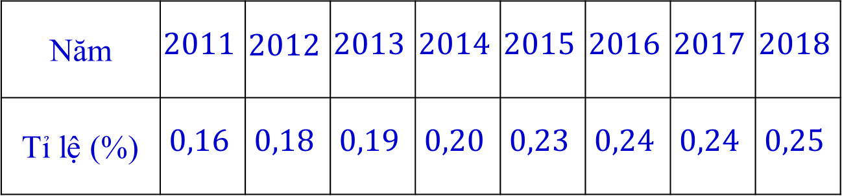
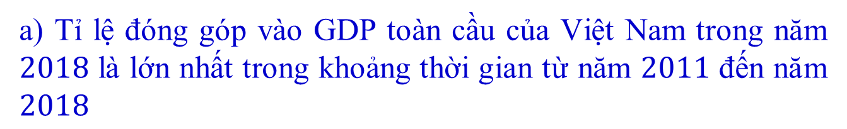
Năm | $$2011$$ | $$\begin{aligned}2012\end{aligned}$$ | $$2013$$ | $$2014$$ | $$2015$$ | $$2016$$ | $$2017$$ | $$2018$$
Tỉ lệ (%) | $$0,16$$ | $$0,18$$ | $$0,19$$ | $$0,20$$ | $$0,23$$ | $$0,24$$ | $$0,24$$ | $$0,25$$
a) Tỉ lệ đóng góp vào GDP toàn cầu của Việt Nam trong năm nào là lớn nhất trong khoảng thời gian từ năm 2011 đến năm 2018 ?
Lời giải
a) Tỉ lệ đóng góp vào GDP toàn cầu của Việt Nam trong năm $2018$ là lớn nhất trong khoảng thời gian từ năm $2011$ đến năm $2018$

Slide 15
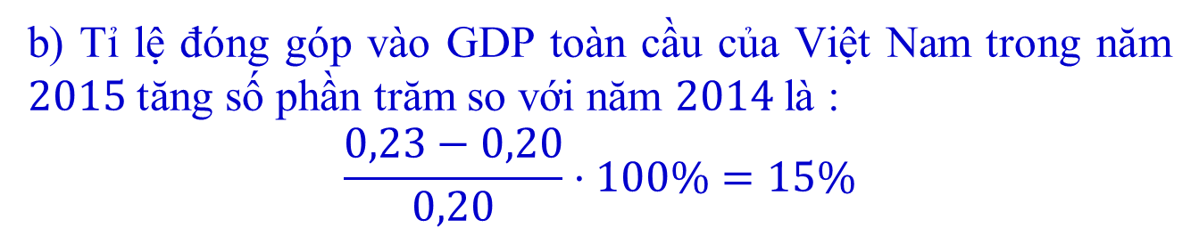
Năm | $$2011$$ | $$\begin{aligned}2012\end{aligned}$$ | $$2013$$ | $$2014$$ | $$2015$$ | $$2016$$ | $$2017$$ | $$2018$$
Tỉ lệ (%) | $$0,16$$ | $$0,18$$ | $$0,19$$ | $$0,20$$ | $$0,23$$ | $$0,24$$ | $$0,24$$ | $$0,25$$
b) Tỉ lệ đóng góp vào GDP toàn cầu của Việt Nam trong năm 2015 tăng bao nhiêu phần trăm so với năm 2014.
Lời giải
b) Tỉ lệ đóng góp vào GDP toàn cầu của Việt Nam trong năm $2015$ tăng số phần trăm so với năm $2014$ là :
$$\frac{0,23−0,20}{0,20}⋅100\%=15\%$$

Slide 16

Năm | $$2011$$ | $$\begin{aligned}2012\end{aligned}$$ | $$2013$$ | $$2014$$ | $$2015$$ | $$2016$$ | $$2017$$ | $$2018$$
Tỉ lệ (%) | $$0,16$$ | $$0,18$$ | $$0,19$$ | $$0,20$$ | $$0,23$$ | $$0,24$$ | $$0,24$$ | $$0,25$$
c) Theo em ta nên chọn biểu đồ nào để biểu diễn bảng thống kê trên?
Lời giải
c) Để biểu diễn sự tăng giảm tỉ lệ đóng góp vào GDP toàn cầu của Việt Nam trong khoảng thời gian từ năm $2011$ đến năm $2018$ ta nên dùng biểu đồ đoạn thẳng.

Slide 17

HOẠT ĐỘNG
VẬN DỤNG

Slide 18
Bài tập
- Thu thập số liệu : Số con trong gia đình của hộ dân cư (khoảng 9 - 12 hộ) trong khu vực em sinh sống.
Lập bảng số liệu thống kê theo mẫu
- Hãy tính tổng số gia đình mà em thu thập
- Tính tỉ số % số gia đình có hai con so với tổng số gia đình.
Số con trong gia đình
Số gia đình
Notes:
Giao nhiệm vụ cho Hs thực hiện hiệm vụ sau (thực hiện theo nhóm ngoài giờ học)

Slide 19
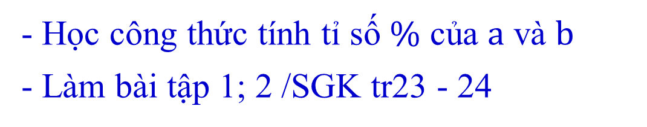
HƯỚNG DẪN VỀ NHÀ
- Học công thức tính tỉ số $\%$ của $a$ và $b$
- Làm bài tập 1; 2 /SGK tr23 - 24

